Slide 1
Trend- och omvärldsanalys
Sammanfattning av brännpunkter 2023/2024

Slide 2
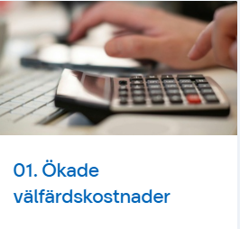
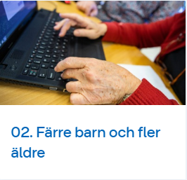
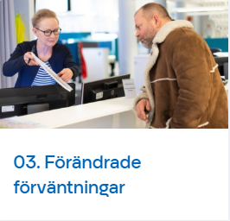
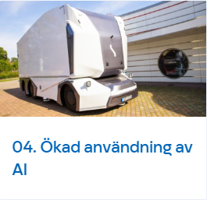
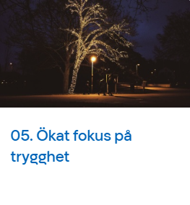
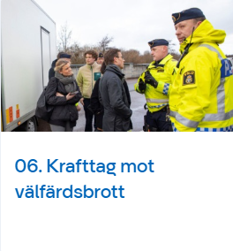
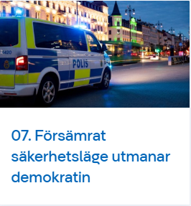
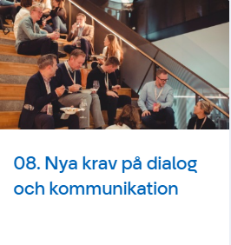
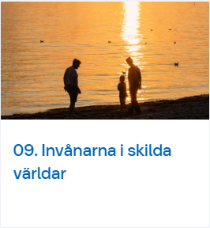
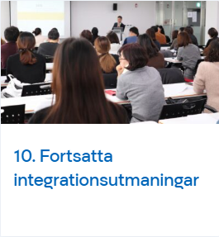
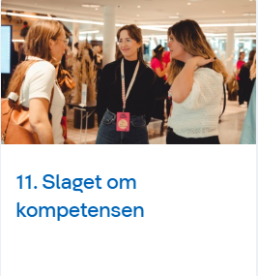
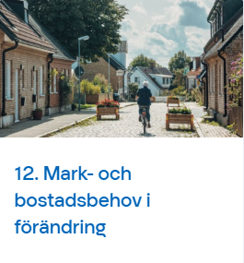
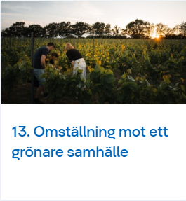
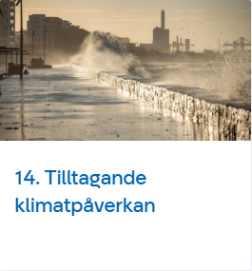
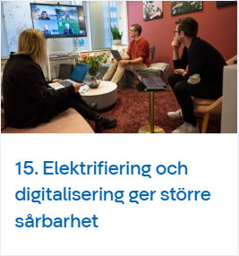
15 brännpunkter

Slide 3
#1 Ökade välfärdskostnader
Lågkonjunktur ger högre kostnader och urholkade intäkter
Behoven av skola och barnomsorg kommer att växa mindre än tidigare, behoven av vård och omsorg kommer att öka
Investeringsbehovet i kommunsektorn förväntas ligga på en historiskt hög nivå under kommande år
För att möta utmaningarna ökar behoven av innovation, effektivisering och digitalisering
Handlingsutrymmet kan förstärkas genom samverkan både internt och med andra aktörer på olika nivåer

Slide 4
#2 Färre barn och fler äldre
Färre barn och långsammare befolkningstillväxt än vad vi vant oss vid under 2010-talet
Snabbt ökande antal äldre innebär högre kostnader och växande behov av arbetskraft och kompetens inom vård- och omsorg
Både fysisk och psykisk hälsa bland äldre som grupp försämras väsentligt i högre åldrar vilket ger ökat fokus på förebyggande och hälsofrämjande insatser
Äldres beteenden och val påverkar bostadsmarknaden i hög grad. Många bor i småhus, samtidigt är ensamhet ett stort problem bland äldre
Yngre äldre friskare och i större utsträckning fortsatt aktiva på arbetsmarknaden

Slide 5
#3 Förändrade förväntningar
Snabb teknikutveckling och en digitalt mogen befolkning ökar förväntningarna på enkel och omedelbar service
De bästa lösningarna på den privata marknaden ökar trycket på offentliga tjänster att leverera enkelhet på motsvarande nivå
Ökade krav ställs på stadens tjänster över tid: tillgång till uppdaterad och relevant information, på hur anmälningar och ansökningar är utformade, samt allt större fokus på snabb och personlig återkoppling
Personligt i fokus – ”det handlar om mig och mitt behov” kräver individanpassad information och tjänster

Slide 6
#4 Ökad användning av AI
Kraftfulla verktyg plötsligt tillgängliga för alla – fler tillkommer dagligen
Hot eller möjlighet? Kulturellt skifte när AI-lösningar blir vardag
Kunskap, kompetens och arbetsmarknad påverkas och förändras
AI möter en kommunal verklighet – lösningar måste balanseras mot bland annat transparens & integritet
Pandoras ask är öppen – riktningen utstakad

Slide 7
#5 Ökat fokus på trygghet
Tilliten till andra påverkar den upplevda tryggheten – inte minst där vi bor och verkar i vardagen
Lokalsamhälletilliten är som regel lägst i resurssvaga områden där både arbetslösheten och omflyttningen är hög i befolkningen
Brottsligheten påverkar tryggheten, men mer utifrån vanligt förekommande ordningsstörningar i utomhusmiljö än gängkriminalitet
Olika grupper olika trygga – inte minst är kvinnor och utrikes födda mer otrygga
Även företag och offentliga verksamheter samt deras anställda påverkas av ökad otrygghet

Slide 8
#6 Krafttag mot välfärdsbrott
Välfärdsbrott ett växande problem med osäker omfattning. Starka kopplingar till organiserad brottslighet
Företag används ofta som fasad för denna typ av brottslighet
Välfärdsbrottsligheten riskerar bli systemhotande om den växer sig för stor och infiltrerar det offentliga
Infiltration av kriminella grupper i offentliga verksamheter ökar svårigheten att upptäcka och motverka hot och påtryckningar
Myndighetssamverkan och förebyggande arbete centralt för att motverka välfärdsbrott

Slide 9
#7 Försämrat säkerhetsläge utmanar demokratin
Sverige mer sammanflätat med omvärlden - mer sårbart när kontakt- och konfliktytorna växer
LVU, gäng och bokbränningar: auktoritära stater, kriminella och extremister utmanar demokratin
Ökad sårbarhet när misstron får möjlighet att växa – tillit till samhället och medmänniskan påverkas
Kommunala verktyg för att möta utvecklingen inkluderar kommunikation, utbildningsinsatser, dialog
Helsingborg och Skåne särskilt utsatt som en gränsregion i periferin

Slide 10
#8 Nya krav på dialog och kommunikation
Informationsflödet har kommersialiserats och demokratiserats i digitaliseringens spår
Inga tydliga auktoriteter finns kvar i ett informationslandskap med snabbt förändrade medievanor
Högre krav på att själv insamla och sortera information och budskap
Ny teknik ger nya möjligheter men kan också missbrukas för fabrikation och desinformation
Stora möjligheter för direktkommunikation mellan användare och brukare vilket kan ge högre delaktighet
Många av utmaningarna vid extern kommunikation kvarstår när man vill nå ut internt

Slide 11
#9 Invånarna i skilda världar
Skillnaderna i befolkningens levnadsvillkor har vuxit successivt över tid
Människor från olika sociala grupper bor och rör sig mer alltmer åtskilt i vardagen
Klyftorna har ökat utifrån inkomstnivåer men också mellan yngre och äldre generationer, mellan stad och land samt mellan de som är födda i Sverige och de som är födda utomlands
Parallellt med den ekonomiska och sociala skiktningen går det att skönja allt större skillnader i invånarnas värderingar
Vissa grupper har en klart lägre tillit än genomsnittet. Det gäller exempelvis unga, lågutbildade och arbetslösa. Samtidigt har skillnaderna mellan olika grupper ökat över tid

Slide 12
#10 Fortsatta integrationsutmaningar
Invandringen har minskat och ändrat karaktär. Sedan 2019 utgör arbetskraftsinvandrare och deras anhöriga den största gruppen
Fortsatt utmaning att få fler i arbete och självförsörjning
Många utlandsfödda har svårt att nå upp till kunskapskraven i skolan
Boendemönster med ökad bostadssegregering ger utmaningar
Mer blandad befolkning ställer högre krav men ger också ökade möjligheter

Slide 13
#11 Slaget om kompetensen
Trots lågkonjunktur råder det fortsatt brist på kompetens inom delar av näringslivet. Runt en tredjedel av företagen ser tillgången på lämplig arbetskraft som det största tillväxthindret
Detta leder till en ökad konkurrens om kompetens, vilket medför svårigheter att rekrytera kommunal personal inte minst till skola, vård och omsorg
Konkurrensen ökar vikten av attraktivitet, som att tillgodose ökade krav på inflytande och flexibilitet
Utvecklingen med förändrade arbetsuppgifter och yrkesroller över tid förväntas fortsätta
Behovet av kompetensutveckling växer, både som alternativ till nyrekrytering och för att hänga med i föränderliga tider

Slide 14
#12 Mark- och bostadsbehov i förändring
Förändrade demografiska förutsättningar och behov över tid
Helsingborg har ett positivt flyttnetto mot resten av landet men tappar befolkning i familjebildande ålder till andra skånska kommuner, främst i närområdet
En förändrad befolkningssammansättning ökar behovet av andra bostadsformer
Försämrat konjunkturläge påverkar förutsättningarna för bostadsbyggande kraftigt
När staden växer står motstridiga behov kring hur marken ska mot varandra
Fortsatt strukturomvandling när de sätt som människor bor, lever och arbetar förändras över tid

Slide 15
#13 Omställning mot ett grönare samhälle
Hållbarhetsfrågorna har kommit att ta en allt större plats i planering och mål för många organisationer
Reglering och ökad efterfrågan driver på utvecklingen, där både incitament och krav på omställning ökar över tid
Det råder delade meningar om prioriteringar och individens kontra samhällets ansvar. Beteendeförändringar har hamnat alltmer i fokus, samtidigt som pris är fortsatt avgörande
Omställningen är en gemensam utmaning där både näringsliv och kommuner har centrala roller
Framåt kan det förväntas fler intressekonflikter på hållbarhetsområdet, inte minst då det som är bra på global eller nationell nivå inte alltid är bäst lokalt

Slide 16
#14 Tilltagande klimatpåverkan
Världens samlade koldioxidutsläpp fortsätter att öka i oförminskad takt. Effekterna av den resulterande klimatförändringen förväntas tillta i styrka under lång tid framöver
Utifrån detta behöver det göras lokala anpassningar till ett förändrat klimat, parallellt med insatser för att minska utsläppen
I framtiden förväntas en ökad risk för extrem nederbörd, värmeböljor och torka lokalt
För att lösa dessa utmaningar behöver samverkan mellan lokala, regionala och nationella aktörer förstärkas och fördjupas

Slide 17
#15 Elektrifiering och digitalisering ger större sårbarhet
Ökad sårbarhet och förstärkt risk i takt med ökad elektrifiering och digitalisering
Skåne har en sårbar elförsörjning beroende av import
Såväl basala kommunala tjänster såsom vatten och värme, telekommunikation och mer avancerade tjänster är beroende av el
Ökat digitalt beroende både på samhällsnivå och för individer, vilket ställer krav på att planera för och hantera större avbrott. Även mindre allvarliga problem kan skapa stora produktionsbortfall
Allt fler system blir beroende av varandra. Ökad sårbarhet med centralisering och outsourcing

Slide 18
www.trendomvarld.helsingborg.se

